Slide 1
Lecture 6: Regressions ++
기계학습개론 박상효

Slide 2
학습목표
핵심용어
다항회귀
(Polynomial Regression)
로지스틱회귀
(Logistic Regression)
활성화함수
(Activation Function)
규제
(Regularization)
다항회귀와 로지스틱회귀를 이 해하고 차이를 설명할 수 있음
분류문제와 이를 위한 활성화함 수를 이해하고 활용할 수 있음
Notes:
활성화함수 : 활성화함수라는 단어는 이번 강좌에서는 더 이상 잘 나오지 않을 것인데, 다양한 regression 함수들이 나중에 딥 러닝에서는 활성화함수로 잘 쓰이므로 해당 용어를 썼음.
Regularization : 규제라고도 하고 정규화, 일반화라고도 하는데, 이해하기 쉽도록 규제, 일반화라고 이해하면 됨

Slide 3
What if data is more complex than a straight line?
Can a linear model still fit such nonlinear data?
Notes:
단순 선형 회귀 모델에서는 직선으로 표현되었던 데이터가,
직선으로 표현하기 어려울 만큼 데이터가 복잡하다면? 비선형 데이터도 선형 회귀 모델로 예측이 가능한가?
-> 비선형 데이터도 선형회귀 모델로 예측 가능하다.
Ex) 비선형과 선형 feature을 분리해서, 비선형 feature을 최대한 선형으로 mapping하는 방법 , 다중 선형 회귀 모델 등
이해 안되면 다음 페이지로

Slide 4
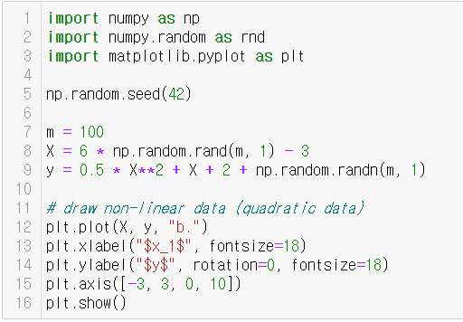
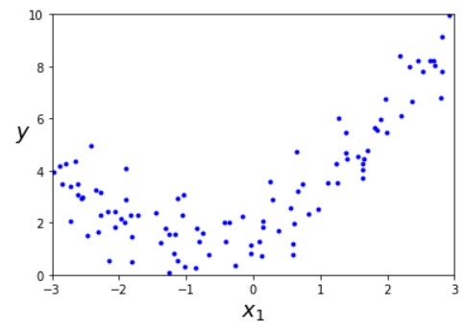
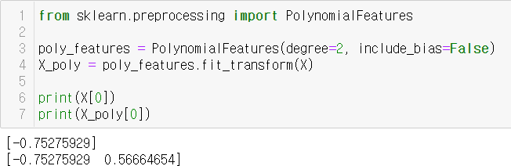
Example: nonlinear data
Quadratic equation + noise
Notes:
Quadratic equation(2차 함수) 에 random한 노이즈를 넣은 예시
원하지 않는 데이터를 0.5*x^2 + x + 2로 넣어주었음.
이 때, 단순 선형 회귀로 접근하는 것이 아니라, x의 feature이 2개 이상이라고 가정해야 함.
두 번째 feature은 x의 제곱항이라고 생각하면 됨. 결국 독립 변수이며, 선형회귀의 정의에 따라 선형회귀로 간주할 수 있음
X^2항을 새로운 feature로 추가해 주는 것이 PolynomialFeatures 메소드이며, 결과 x제곱이 feature로 추가된 것을 볼 수 있다.

Slide 5
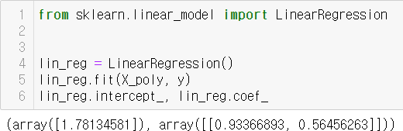
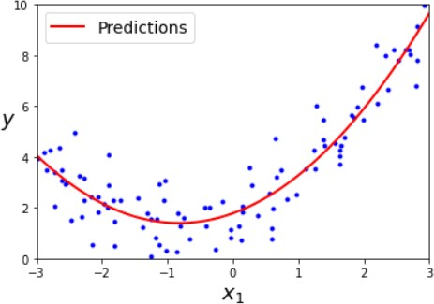
Example: nonlinear data
Polynomial Regression model predictions
Notes:
이때 x제곱과 x를 넣은 결과, y절편값인 1.78…과 두 feature(x와 x제곱)에 대한 coefficient인 0.93, 0.56..이 나옴을 확인할 수 있다.
수식화 해본 결과, 실제 값과 비교해도 거의 흡사함을 알 수 있음

Slide 6
Polynomial Regression
is capable of finding relationships between features when there are multiple features.
(which is something a plain Linear Regression model cannot do).
Notes:
Polynomial regression
Polynomial regressio은 다중 feature에 대해서도 관계를 찾는 능력을 가지고 있다.
따라서, plain한 linear regression 모델이 할 수 없는 것도 할 수 있다.

Slide 7
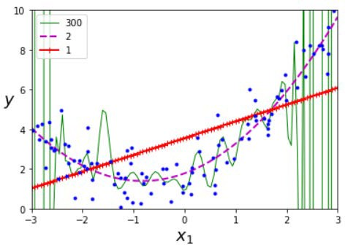
High-degree Polynomial Regression
can fit training data much better than plain linear regression.
Notes:
붉은색은 1차,
자주색은 2차,
초록색은 300차수의 polynomial regression임.
300차수의 경우 최대한 모든 점을 지나가도록(에러를 최소화하도록) 함을 볼 수 있음

Slide 8
High-degree Polynomial Regression
can fit training data much better than plain linear regression.
300 degree: overfitting
1 degree: underfitting
Notes:
300차항의 경우 오버피팅,
1차의 simple regression의 경우 언더피팅으로 볼 수 있음
최대한 일반화할 수 있는 모델은 quadratic model(2차항)이 될 것.
문제는, 일반화를 하고 싶어도,
(validation set에도 잘 맞게 하려면) training set에 대해 underfitting, overfitting이 발생하지 않게 할 수 있는가? 어떻게 알 수 있는가?

Slide 9
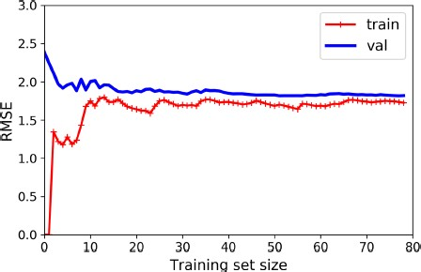

How to know overfitting/underfitting
One way is to look at learning curves.
Plain Linear Regression model (Underfitting problem)
Notes:
Plain Linear regression model(언더피팅이 발생한 모델) 에 대해 Learning curve를 출력한 예시

Slide 10
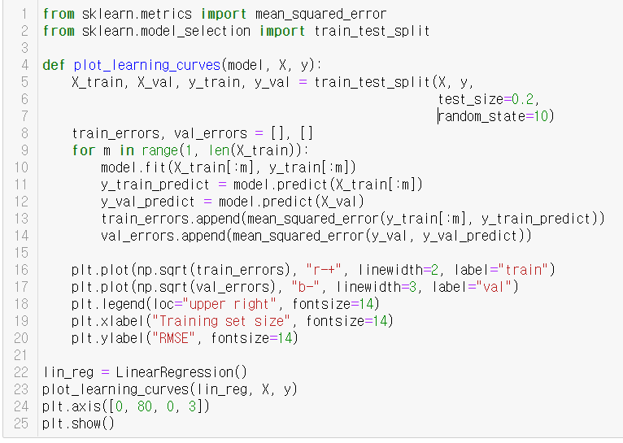
How to know overfitting/underfitting
One way is to look at learning curves.
Notes:
Train_test_split을 통해 데이터셋을 검증 – 테스트 셋으로 나눈 부분을 참고할 것

Slide 11
How to know overfitting/underfitting
One way is to look at learning curves.
Then what to do?
If underfitting, adding more training examples will not help.
You need to use a more complex model
or come up with better features.
Notes:
어떻게 learning curve로 알 수 있는가?
1. Training data의 붉은 선를 보면, set이 작을 때는 0임(error이 전혀 없음)
이후 data가 추가될수록 갑자기 에러가 커지면서 fit 할 수 없는 것처럼 보임
비선형 데이터이므로, 더 이상 좁혀지지 않는 flat한 고지대가 나타난 것을 볼 수 있음
-> training set을 더 가져와도 소용없이, 에러가 줄어들지 않을 것
Underfitting!
2. validation set에서의 파란 선을 보면, 처음에는 training과 validation간의 에러 격차가 엄청 크다(일반화가 불가능하다)
-> 다른 새로운 데이터에서도 모델이 비슷한, 일반적인 성능을 낼 수 없다. -> 일반화가 잘 안되었다.(train / validation간 에러 격차가 큰 경우, 일반화가 잘 안되었다고 보면 됨)
이후 set size가 증가하면 validation error이 줄어들기는 하지만, 어느 정도 이후에 더 이상 개선이 되지 않음 -> error도 고원지대에 다다름
Train / validation의 에러가 근접해졌다 -> 일반화는 잘 되어있지만, training set이건 validation set이건 에러가 크다 => underfitting

Slide 12
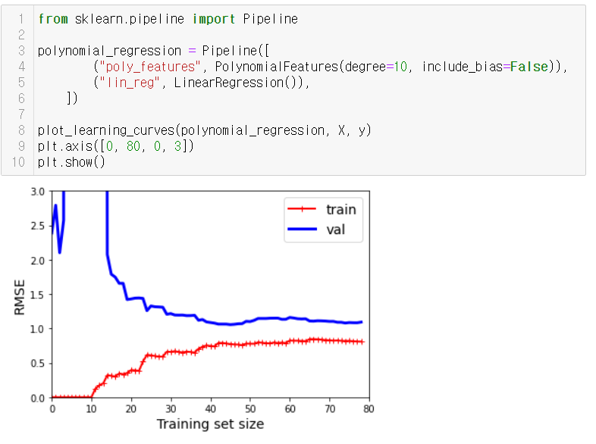
How to know overfitting/underfitting
learning curves of a 10th-degree polynomial model ->
Notes:
Degree = 10, 10차항인 경우

Slide 13
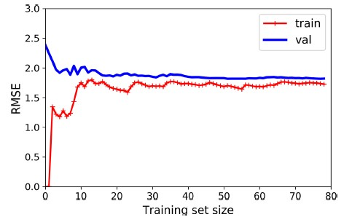
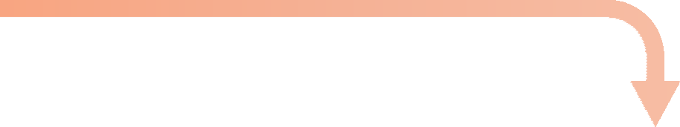
How to know overfitting/underfitting
learning curves of a 10th-degree polynomial model ➔
Notes:
차이 1 : training set에서의 에러가 전체적으로 확 줄어듬(underfitting은 아니다)
차이 2 : train / validation curve 사이의 gap이 늘어남 -> trained data의 에러가 validation set의 에러보다 훨씬 낮다 => 일반화가 어렵다(새로운 데이터에 대해서 잘 예측하지 못함) => Overfitting!

Slide 14
If we found overfitting problem, then how can we fix it?
Notes:
Overfitting문제를 발견했다면, 어떻게 고칠 수 있을까?

Slide 15
How to reduce overfitting – 1
Regularization (규제, 정규화)
A good way to reduce overfitting is to regularize (constraint) the model.
The fewer degrees of freedom it has,
→ the harder it will be for it to overfit the data.
→ A simple way to regularize a polynomial model is to reduce the number of polynomial degrees.
Notes:
정규화, 규제(Regularization)
Degree of freedom을 더 적게 하여, 오버피팅을 막는다
Ex) degree = 300의 경우 degree of freedom이 엄청 높은 것인데, 이러한 degree를 줄이는 것

Slide 16


Ridge Regression
is a regularized version of Linear Regression.
a regularization term is added to the cost function.
참고 : Gradient Descent에서의 theta 조정방법
Notes:
Linear regression의 regularization 버전 : Ridge regression
원래는 단순 cost 함수인 j(theta)에 하나의 항을 더해주는 방식으로, 알파의 경우 유저가 바꿀 수 있는 하이퍼 파라미터임.
-> 알파가 0인 경우 단순 linear regression이지만, 알파가 커지는 경우 모든 파라미터(세타)들이 거의 0에 가까워져서, 자유가 없어지고 직선(flat line)이 됨.
알파값에 대한 상세 설명 : https://rk1993.tistory.com/entry/Ridge-regression%EC%99%80-Lasso-regression-%EC%89%BD%EA%B2%8C-%EC%9D%B4%ED%95%B4%ED%95%98%EA%B8%B0
에러 함수 뒤에 알파 * 세타(i)의 제곱을 더해 주는데, 이 때 알파값이 커지면 커질수록 세타값이 0에 가까울 때 cost 함수가 최저가 되는 정규화 방식.
참고 : 일반적으로 cost function은 J(theta)로 표현함

Slide 17
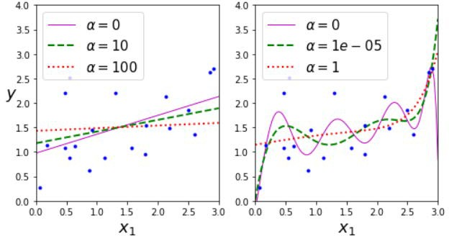
Ridge Regression: Examples
Left: plain Ridge models
Right: Polynomial Regression with Ridge regularization
Notes:
해당 결과를 확인하는 예시
알파가 증가할수록, regularization으로 인해 자유도가 감소하고, 비교적 완만한 곡선으로 변하는 예시

Slide 18


Lasso Regression
Least Absolute Shrinkage and Selection Operator Regression
(usually simply called Lasso Regression)
is another regularized version of Linear Regression:
it adds a regularization term to the cost function as Ridge Regression does,
it uses the ℓ₁ norm of the weight vector.
ℓ₁ norm
ℓ₂ norm
Notes:
Lasso Regression
- Linear regression의 regularization에 대한 또 다른 방법
Ridge와 동일하게 새로운 term을 cost함수에 더해주는데, lasso의 경우 절대값을 취한 값을 더해준다.
절대값과 제곱을 더했을 때 큰 차이가 있는가? L1 norm과 l2 norm이란 ? 다음 페이지로

Slide 19
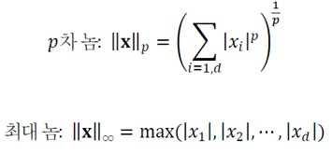

Norm
A norm is a function from a vector space over the real or complex numbers to the nonnegative real numbers,
that satisfies certain properties pertaining to scalability and additivity and takes the value zero only if the input vector is zero.
Notes:
참고사항 : norm.

Slide 20
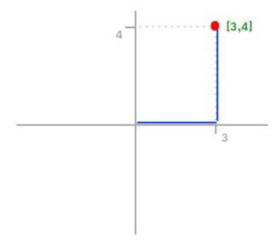
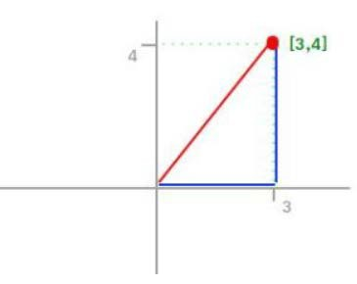
Norm
L1 norm: |3| + |4| = 7
L2 norm: Root(3^2 + 4^2) = 5
Notes:
이거보면 이해될듯

Slide 21
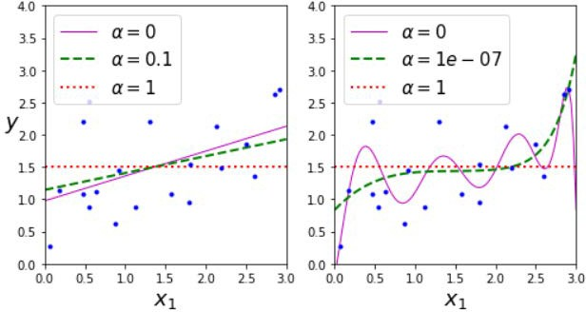
Lasso Regression: Examples
Left: plain Ridge models
Right: Polynomial Regression with Lasso regularization
Notes:
왼쪽의 그림이 lasso regression임.
Ridge regression(제일 오른쪽 그림)에 비해 더 완만해졌음
언제 Lasso Regression(L1 Norm)을 사용하는가? : 가장 적은, 가장 덜 중요한 feature을 아예 제거해버리는 역할을 함.
-> 가끔 나타나는 희소한(2.0 선에 있는 세 개의 점 등) 부분(=Sparse model)을 어떻게 자동으로 잘 처리하는가?가 장점이 됨.
Noise등을 제거하고 싶을때 Lasso Regression을 사용하면 됨.
참고 : https://godongyoung.github.io/%EB%A8%B8%EC%8B%A0%EB%9F%AC%EB%8B%9D/2018/02/07/ISL-Linear-Model-Selection-and-Regularization_ch6.html

Slide 22
How to reduce overfitting – 2
Early Stopping
A very different way to regularize iterative learning algorithms (such as Gradient Descent) is to stop training as soon as the validation error reaches a minimum.
Notes:
오버피팅을 막는 방법 2 : early stopping, 조기 종료
-> gradient descent처럼 반복적으로 수행하는 학습에 대해 정규화(규제) 하는 데 더 용이함.
Validation error이 최소가 되었을 때, stop해버리는 방식

Slide 23
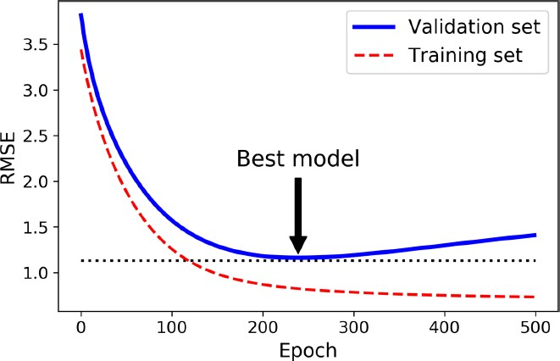
How to reduce overfitting – 2
Notes:
Training set과 validation set이 있을 때, batch gradient descent로 학습하였다고 가정하자.
이 때, training set은 당연하게 반복할수록 에러가 줄어듬
하지만, validation set은 overfitting으로 인해 특정 횟수 이상부터는 에러가 증가하게 된다 = 일반화가 어려운 모델이 되고 있음
-> Validation loss가 올라가는 시점에서 조기 종료를 하자!(Early stopping)

Slide 24
Logistic Regression
Is it regression problem?
Notes:
실제로 regression이 아닌 regression임.

Slide 25
Logistic Regression
is commonly used to estimate the probability that an instance belongs to a particular class .
(e.g., what is the probability that this email is spam?).
If the estimated probability is greater than 50%, then the model predicts that the instance belongs to that class,
and otherwise it predicts that it does not.
This makes it a binary classifier.
Notes:
실제로는 흔하게 확률을 추론할 때 사용함
Ex) 한 클래스에 대해서, 해당 클래스에 해당하는지 해당하지 않는지? Ex) 스팸 메일의 분류에서, 50%이상의 확률로 스팸 메일이라는 확률값을 추론한 후, 분류를 수행함.
이름은 regression(회귀, 점들을 하나의 선으로 fitting하는 과정)이지만, 실제로는 판별을 해주는 binary classifier(분류 문제)임.

Slide 26

How it works?
Like a Linear Regression model, a Logistic Regression model computes a weighted sum of the input features (plus a bias term),
but it outputs the logistic of this result.
Logistic Regression model estimated probability (vectorized form)
Logistic function
Notes:
어떻게 작동하는가?
-> Input feature의 weighted sum을 계산하는데, 결과를 출력하지 않고 logistic이라는 값을 출력한다.
Logistic : 확률 값을 시그마 함수에 집어넣는데, 해당 시그마 함수가 logistic function이며, 해당 함수(=Sigmoid Function)는 아래와 같다.

Slide 27
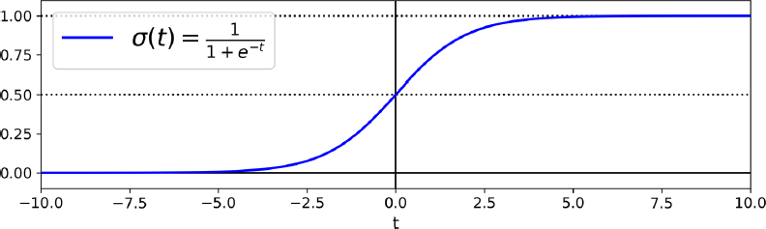

How it works?
Logistic Regression model prediction
Notes:
해당 Sigmoid 함수는 y값 기준으로 0~1이 되는 값을 나타내며, input feature을 기점으로 0.5보다 작으면 왼쪽, 0.5보다 크면 오른쪽임을 알 수 있음.
Logistic regression model로 예측을 할 때, sigmoid 함수에 넣은 결과가 0.5보다 큰가, 작은가에 따라 y값을 0,1의 두 가지로만 출력함(Binary classifier)

Slide 28
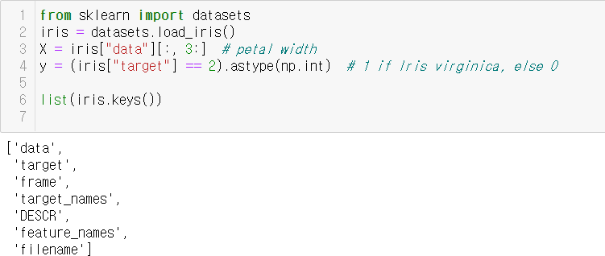
Logistic Regression: code
A binary classifier to detect Iris virginica type using Logistic Regression model
Notes:
예를 들어, 붓꽃 데이터를 구분하는 것을 logistic regression model로 만들었음.

Slide 29
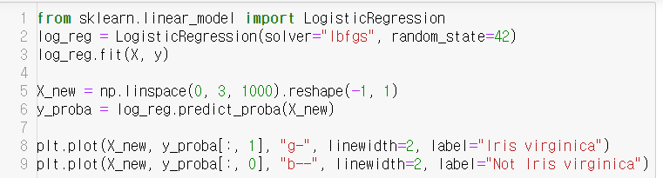
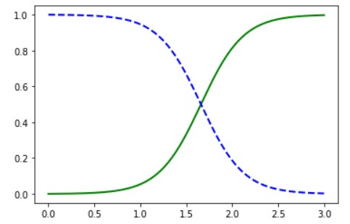
Logistic Regression: code
A binary classifier to detect Iris virginica type using Logistic Regression model
Notes:
해당 logistic regression을 수행한 후 출력하면, 다음과 같은 그래프가 나옴
X값을 기준으로, 0~1.5이상에서는 아닐 확률이 높고, 1.x ~ 3.0까지는 iris virginica일 확률이 높음을 분류해 주는 classifier이 만들어졌다.

Slide 30
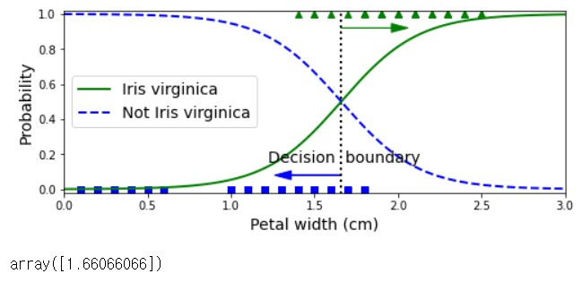
Decision Boundaries
Overlap between 2 cm and 1 cm.
Can the classifier be sure?
Notes:
이 때, sample을 보면, 경계상에서 not iris virginica의 데이터의 일부가 iris virginica로, iris virginica의 일부가 not iris virginica로 overlapping(1.0~2.0)됨을 확인할 수 있다. 이 때, classifier을 믿을 수 있는가?
확률이 0.5인 지점을 기준으로 Decision boundary가 만들어짐.

Slide 31
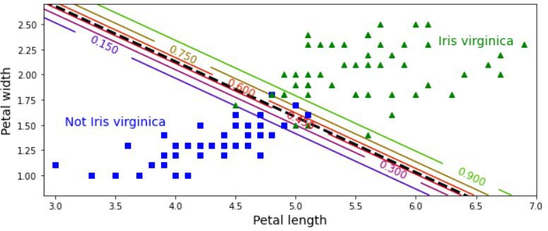
Decision Boundaries +
displaying two features: petal width and length
Notes:
두 개의 Feature(Petal width, Petal length)을 사용한 logistic regression model의 예시
Decision boundary가 직선 형태로 나타나며, 직선의 숫자는 확률을 나타냄.
- 여전히 틀린 답이 존재하는 것 역시 확인 가능

Slide 32
Can Logistic Regression be generalized?
Notes:
Logistic regression 역시 일반화 가능한가? 가능하다.

Slide 33
Softmax Regression
The Logistic Regression model can be generalized to support multiple classes directly,
without having to train and combine multiple binary classifiers.
This is called Softmax Regression.
Notes:
Logistic Regression을 사용하여 0/1, True / False가 아닌 여러 class로 분류하는 작업, 즉 일반화가 가능한가? 가능하다.
A,B,C를 구분할 때, A인가 아닌가를 판단하는 모델 + B인가 아닌가를 판단하는 모델 +..로 조합하여 일반화하는 방식이 아닌, 자체적으로 한번에 Multiple class를 구분할 수 있는 능력이 있다. => Softmax Regression(나중에 딥러닝에서 많이 다룸)

Slide 34

Softmax Regression
The Logistic Regression model can be generalized to support multiple classes directly,
without having to train and combine multiple binary classifiers.
This is called Softmax Regression.
Main idea:
given an instance x, the Softmax Regression model first computes a score s_{k}(x) for each class
k,
then estimates the probability of each class by applying the softmax function to the socres
Softmax score for class k
Notes:
Main idea :
Instance x가 주어졌을 때, x instance의 스코어를 계산함(class가 k개 있다고 할 때, k개의 클래스에 대한 k개의 score를 계산한다)
각 스코어를 계산한 후, 각 class에 대해 softmax function을 적용했을 때의 확률값을 추정함.
스코어의 계산 공식은 다음과 같다.

Slide 35

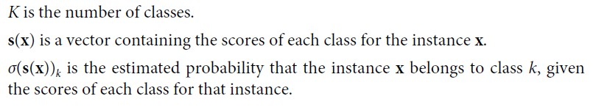

Softmax Regression
The Logistic Regression model can be generalized to support multiple classes directly,
without having to train and combine multiple binary classifiers.
This is called Softmax Regression.
Main idea:
given an instance x, the Softmax Regression model first computes a score s_{k}(x) for each class
k,
then estimates the probability of each class by applying the softmax function to the socres
Softmax score for class k
Notes:
스코어의 계산 공식은 다음과 같다.
해당 스코어를 이용하여, 시그마 함수를 취함으로써(=시그모이드 함수에 넣음으로써) 각 인스턴스가 해당 클래스에 속할 확률값 P(hat)k값을 구한다.

Slide 36


Softmax Regression classifier prediction
The Logistic Regression model can be generalized to support multiple classes directly,
without having to train and combine multiple binary classifiers.
This is called Softmax Regression.
Main idea:
given an instance x, the Softmax Regression model first computes a score s_{k}(x) for each class
k,
then estimates the probability of each class by applying the softmax function to the socres
Softmax score for class k
Notes:
이러한 과정을 통해, Logistic regression classifier처럼 Softmax Regression 역시 예측을 할 수 있게 됨
어떤 클래스에 속해 있을 확률이 가장 높은가?
Y = argmax(sigmoid(score(x))) -> 0~k중 어떤 클래스에 있을 확률이 가장 높은가?를 출력해줌

Slide 37
Softmax Regression:
how the model estimates probabilities and makes predictions.
Then how about training?
Notes:
어떻게 모델이 확률을 추정하고, 예측을 수행하는가에 대해 살펴보았음.
Training 과정에 대해서 살펴보자. -> 특정 타겟 클래스에 대해 가장 높은 확률을 추정하는 모델을 어떻게 구현하는가?

Slide 38


Cross entropy cost function
Cross entropy is frequently used to measure how well a set of estimated class probabilities matches the target classes.
Notes:
Cross entropy cost function은 다음과 같이 정의된다.
수식은 따로 설명하지 않고, Cross entropy가 Softmax Regression의 training 중에 쓰이며, 특정 클래스의 높은 확률을 추정하기 위해 사용한다 정도만 이해하자.

Slide 39
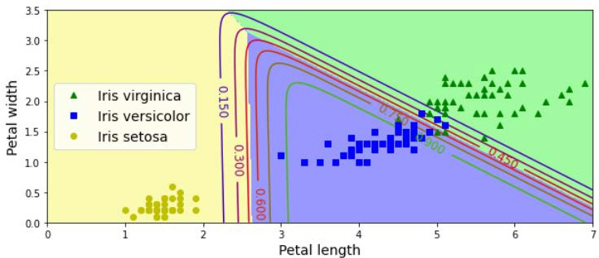
Example
Notes:
Softmax Regression을 활용하여 두 개 이상의 classificiation을 수행하는 예시
=> Decision boundary를 한 번에 만들었다! 라는 것이 핵심

Slide 40
Summary
다항회귀
또 다른 회귀의 방법
• + 규제
로지스틱회귀
이것도 회귀를 위한 것인가?
분류문제에서의 유의점
결정경계
softmax, cross entropy

Slide 41
참고자료
기 : 기계학습, 오일석, 2017
핸 : 핸즈온머신러닝, 2/E, 2020 (번역)
모 : 모두의 딥러닝, 2/E, 2020
케 : 케라스 창시자에게 배우는…, 2018 (번역)
머 : 머신러닝 도감 그림으로…, 2019 (번역)
파 : Python machine learning, 2/E, 2019 (번역) → “머 신러닝 교과서 with 파이썬, …” 2019
핸4

Slide 42
In the next lecture…
4th week 1st session (Lecture 7)
Decision Tree
For classification
For regression
Tuning parameter
4th week 2nd session (Lecture 8)
Ensemble, Bagging, Boosting
Random Forest
Quiz!:
Regression (Lecture 5) to Random Forest (Lecture 8)

